Slide 1
Le 09 avril 2020
Comment se préserver aujourd'hui pour mieux redémarrer demain ?
Salon Artisanature - mende

Slide 2
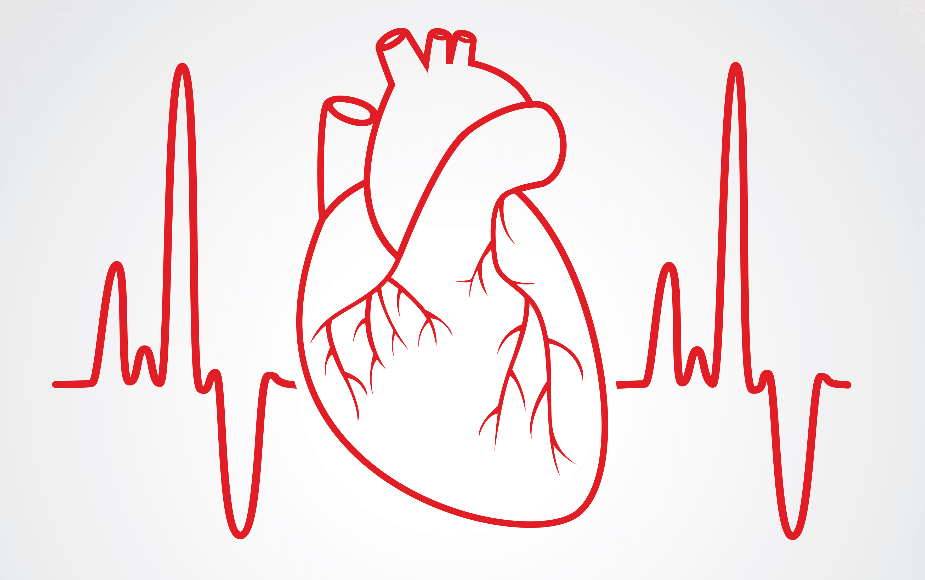
Comment se préserver aujourd’hui pour mieux redémarrer demain?
QUELQUES pratiques EFFICACES!
Sophrologie
(Appli « Sophrologie avec petit bambou »)
Cohérence cardiaque
(Appli « Respirelax + »)
Méditation pleine conscience (Mindfulness)
(Appli « Petit Bambou » ou « Mindful attitude »)
Grande soirée du dirigeant – APST 18

Slide 3
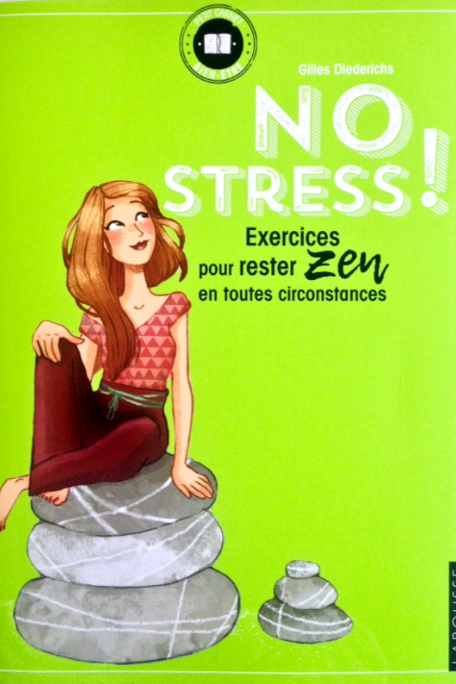
Comment se préserver aujourd’hui pour mieux redémarrer demain?
Quelques livres
Quelques livres
Grande soirée du dirigeant – APST 18

Slide 4
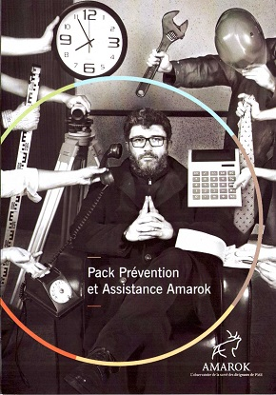
Comment se préserver aujourd’hui pour mieux redémarrer demain?
En PRÉVENTION : UNE PLATEFORME D’Écoute PSYCHOLOGIQUE
Grande soirée du dirigeant – APST 18

Slide 5
Comment se préserver aujourd’hui pour mieux redémarrer demain?
Grande soirée du dirigeant – APST 18

